Slide 1
Terkan preppaus klo 15
Terveysosaamattomuuden taustoja
Terveyden ja sairauden mittareita Terveyserot
Käsitesokkelo

Slide 2
Kertaus: terveys-osaaminen
Teoreettinen tieto
Käytännön taidot
Itsetuntemus
Kriittinen ajattelu
Eettinen vastuullisuus

Slide 3
Esimerkki: kriittinen ajattelu terveysaiheisen kirjoituksen luotettavuuden arvioinnissa
Kirjoittajan tausta (alan asiantuntijuus, koulutus)
Tuoreus ja ajankohtaisuus
Kirjoituksen tarkoitus (jaetaan tietoa, mainostetaan jotain)
Kokemuksiin ja tunteisiin vetoaminen (faktoja vai tunneilmaisuja)

Slide 4
Jatkuu..
Tiedon valikointi (onko monta näkökulmaa vai vain kirjoittajan)
Kokonaisuuden hallinta (ymmärtääkö kirjoittaja asioiden välisiä yhteyksiä, tulkitseeko oikein tutkimuksen tuloksia
Johtopäätösten tekeminen (Onko tulokset tulkittu oikein)
Lähteiden laatu (ovatko lähteet vertaisarvioituja tutkimuksia)
Ristiriitaisuudet (onko virallinen tutkimuslinja ristiriidassa kirjoittajan näkemyksen kanssa)

Slide 5
Mitä terveysosaamattomuus on?
Toimii opittujen terveystietojen vastaisesti, kokee itsensä esimerkiksi haavoittumattomaksi tai uhan liian kaukaisena
Terveystietoja on omaksuttu liian vähän->tietämättömyys
Toimii ryhmän mukana -> ryhmä vie ja oma kriittinen ajattelu unohtuu

Slide 6
Syitä terveysosaamat-tomuuden taustalla: esimerkkinä koronarajoitteet
Motivaation puute: Vaikka ihminen omaksuisi tiedon, motivaatio ei riitä toimimaan tietojen mukaan
Terveysviesti/tieto voi olla epätarkka (vrt. Valyioneuvoston, STM:n ja Avin lakitulkinnat)
Terveysuhkaa ei koeta riittävän isoksi, koska uhka ei ole vielä toteutunut minulle. Moni kokee olevansa haavoittumaton
Ylioptimismi -> henkilö kokee huomioivansa kaikki riski ja noudattaa ohjeita pilkuntarkasti -> ei siis koe tartuntaa mahdolliseksi
Yleisen edun dilemma -> Vastuu jakaantuu ja samalla uhan kokemus ->vastuu jakaantuu ja oma riski pienenee (vrt kaikki noudattavat kuntosalien koronaohjeita)

Slide 7
Jatkuu....
Moraalinen valtuutus -> jos pesee kädet 9 kertaa ja jättää kerran pesemättä, aiempi vaivannäkö korvaa unohduksen.->tosin tartuntatauti ei salli unohduksia
Luottamus sääntelyyn ->Suomalaiset ovat tottuneet turvallisuuden sääntelyyn ->jos jokin on sallittua, se on automaattisesti turvallista <-viranomaisten vastuu korostuu
Halu päättää omista asioista ->yksilön vapaus valita
Ryhmäpaine -> harva haluaa olla kaveriporukan ainoa ja käyttää maskia tai on käyttämättä riippuen ryhmän toiminnasta

Slide 8
Terveyden ja sairauden mittaamiseen käytettäviä indikaattoreita

Slide 9
Terveyden mittaamisen indikaattorit
Eliniänodote (eliniänodote syntymähetkellä
Toimintakyky (fyysinen, psyykkinen, kognitiivinen ja sosiaalinen)
Työkyky (Arvioidaan suhteessa työn vaatimuksin)
Koettu terveys (subjektiivinen arvio)
Sosioekonominen asema (koulutus, tulotaso, asema yhteiskunnassa...)

Slide 10
Sairauden mittaamisen indikaattorit
Ilmaantuvuus = insidenssi
Vallitsevuus = prevalenssi
Kuolleisuus (imeväis-, lapsi-, ennenakainen kuolleisuus)
Tautitaakka = sairastavuudesta ja ennenaikaisesta kuolleisuudesta aiheutuva terveyden ja toimintakyvyn menetys väestössä (kuvio seuraavalla sivulla)
Väestöstrategia = sairauksien ehkäisystrategia, joka pyrkii vähentämään riskitekijöitä

Slide 11
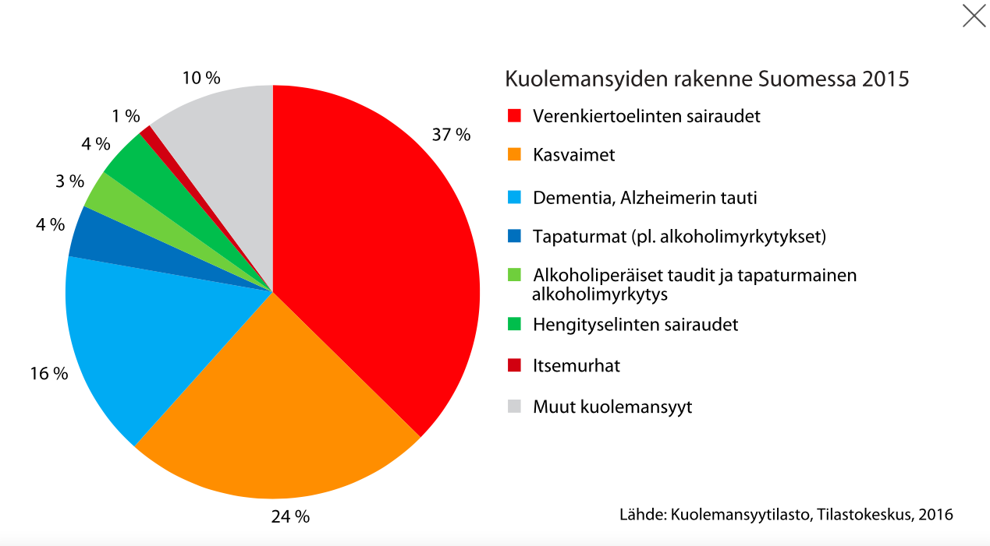

Slide 12
Sairauden mittaaminen pandemiassa
Mitä mitataan?
Tartuttavuusluku R ->Kuvaa uusien tartuntojen määrää yhtä tartunnan saanutta kohtaan. Tällä hetkellä luku on yli yhden
Ilmaantuvuus (insidenssi) 1 vrk, 7 vrk, 14 vrk
Sairastavuuden (prevalenssi) ennakko-oletukset
Sairaalahoidon todennäköisyys eri ikäryhmillä
Tehohoitojaksojen todennäköisyys
Kuoleman todennäköisyys
Arvio viiveestä joka ajallisesti kuluu tartunnasta sairaalajaksoon
Näillä arvioidaan terveydenhuollon kantokykyä
Perusvaihe/kiihtymisvaihe/leviämisvaihe (Uudet tartunnat 7 ja 14 vrk aikana)

Slide 13
Terveyseroja aiheuttavat
Ikä
Sukupuoli
Asuinpaikka
Sosioekonominen asema
Terveysosaamisen taso
Terveydenhuoltojärjestelmän toimivuus
Terveyspolitiikka
Sattuma

Slide 14
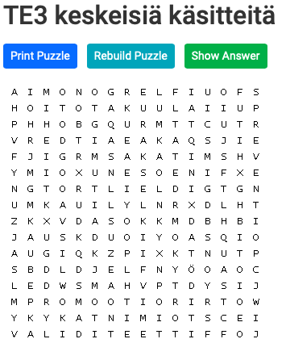

Slide 15
